Slide 1
复变函数论与积分变换多媒体教学课件
第二章 解析函数
第2.1节 解析函数的概念
第2.2节 解析函数和调和函数的关系
第2.3节 初等函数
Department of Mathematics

Slide 2
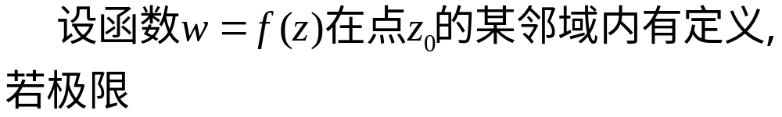
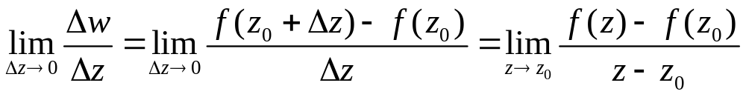
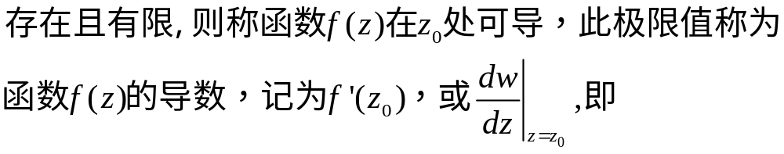
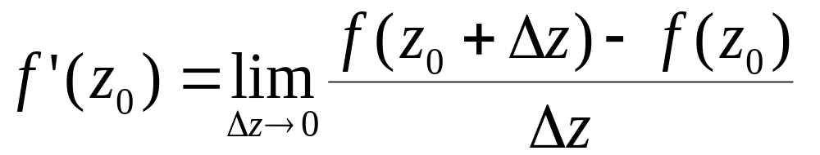
一、复变函数的导数与微分
第2.1节、解析函数的概念
1.定义2.1

Slide 3
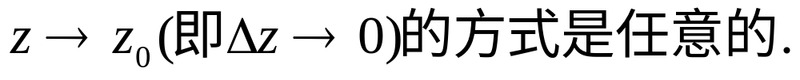
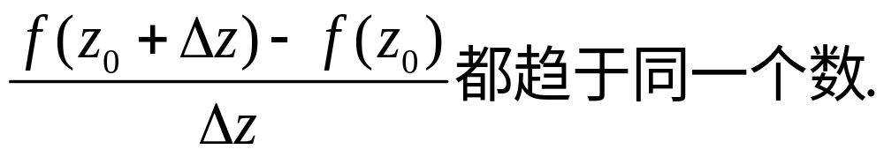
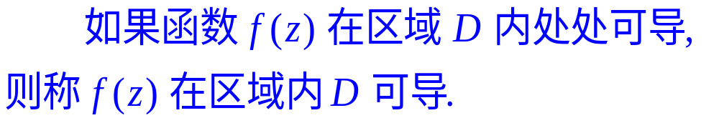
在定义中应注意:

Slide 4
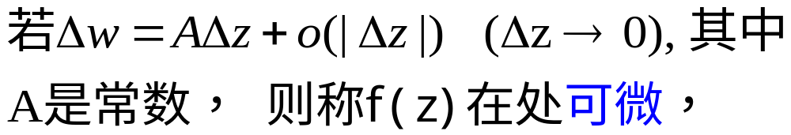
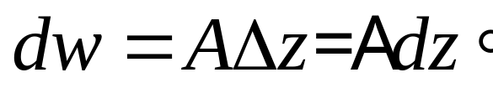
2.微分
注1:可导与可微等价，且A=f'(z₀)。
注2:可导必连接,但连续不一定可导(见例1)。

Slide 5

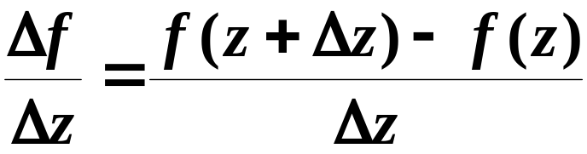
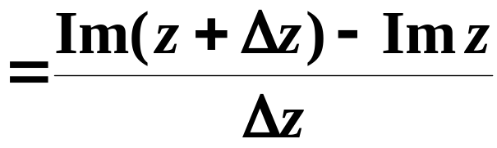
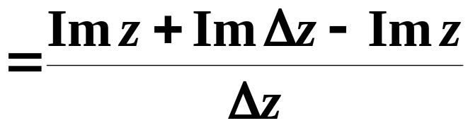
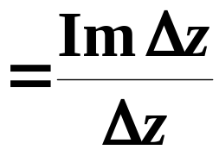

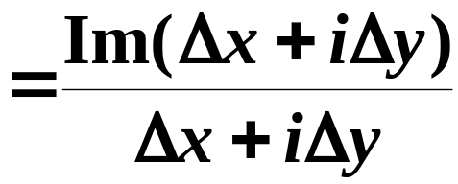
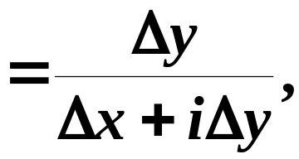




例1
解

Slide 6
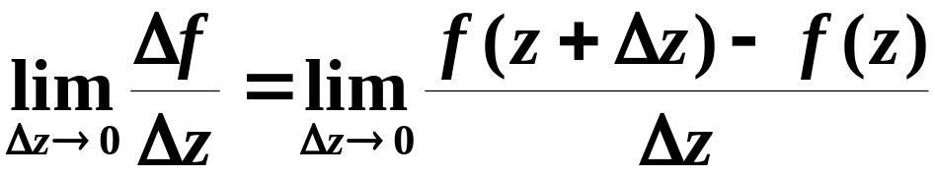
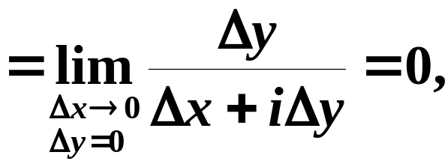
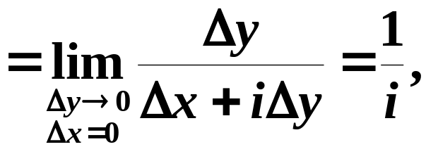

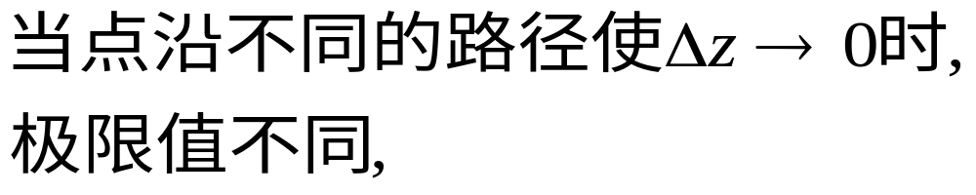

Slide 7
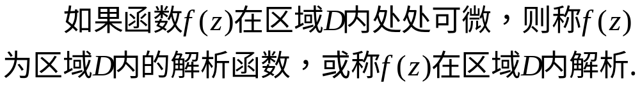
二.解析函数的概念及其简单性质
1.定义2.2
注1
注2
区域D内的解析函数也称为D内的全纯函数或正则
函数
根据定义可知:
函数在区域内解析与在区域内可导是等价的.

Slide 8
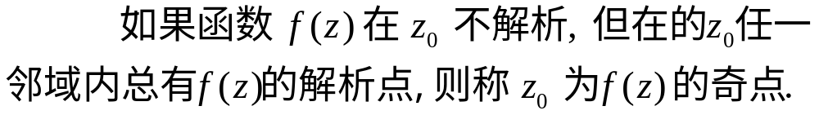
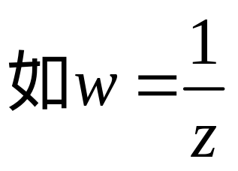
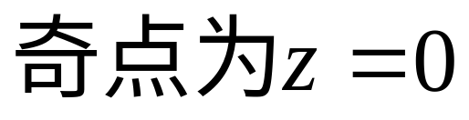
但是,函数在一点处解析与在一点处可导是不等价的概念. 即函数在一点处可导, 不一定在该点处解析.
函数在一点处解析比在该点处可导的要求要高得多.
2. 奇点的定义
定义2.3

Slide 9
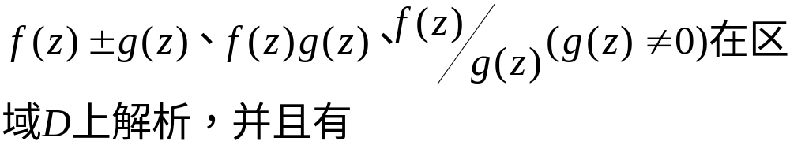
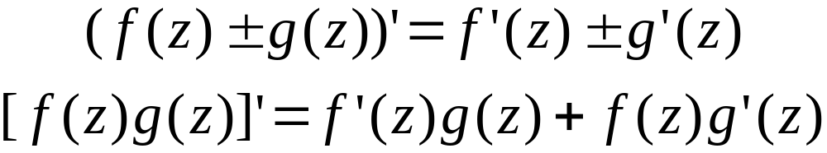
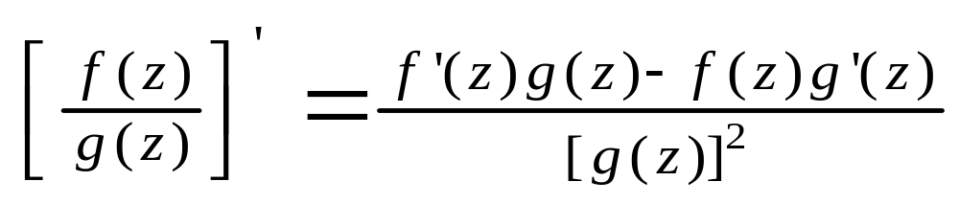
3.求导法则

Slide 10
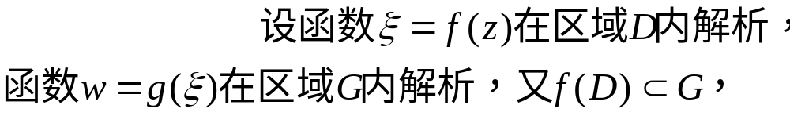
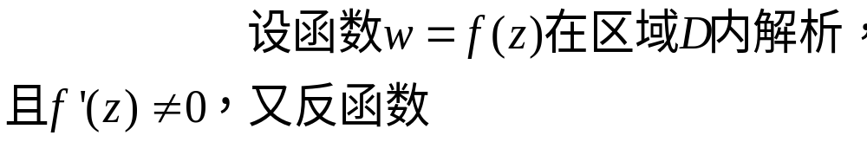
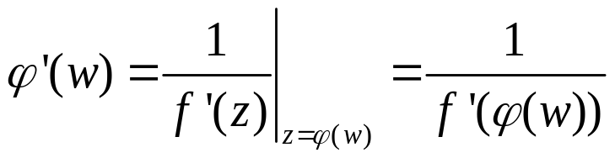
复合函数求导法则
反函数求导法则

Slide 11
注
利用这些法则，我们可以计算常数、多项式以及有理函数的导数，其结果和高等数学的结论基本相同。

Slide 12
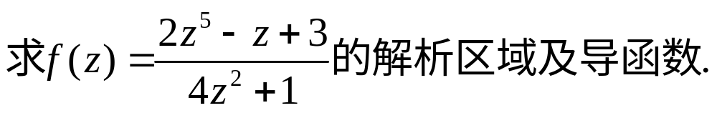
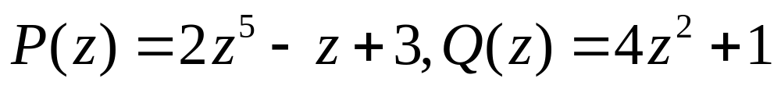
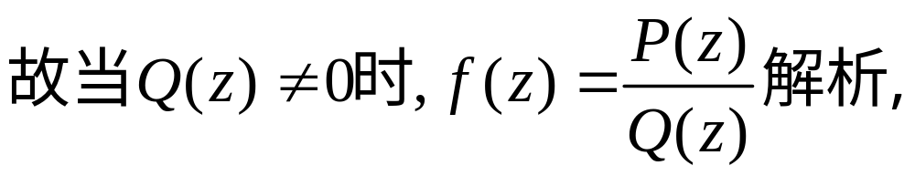
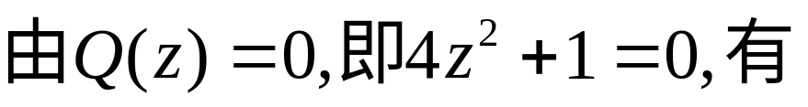
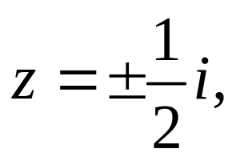
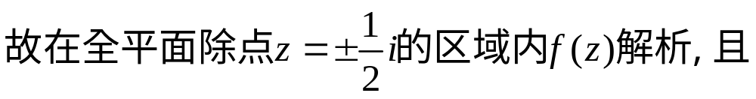
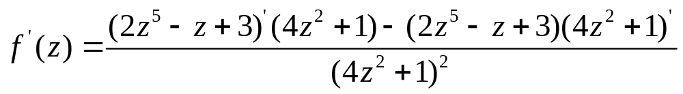
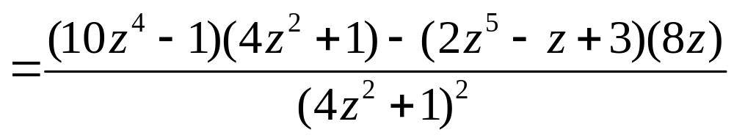
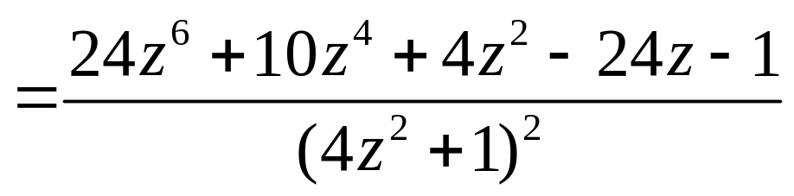
例2
解
在全平面解析

Slide 13
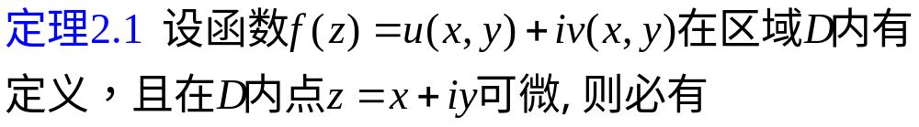
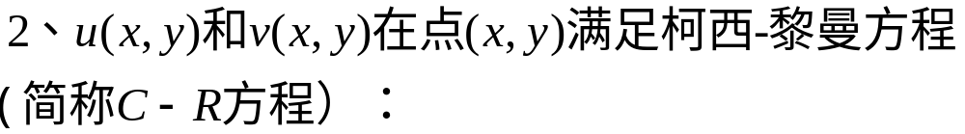
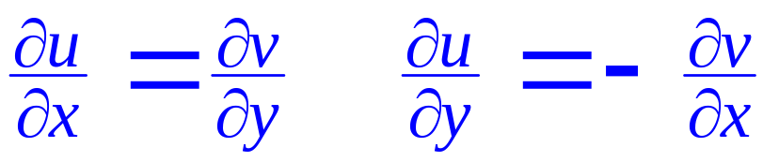
二、Cauchy-Riemann方程
1.可微的必要条件

Slide 14
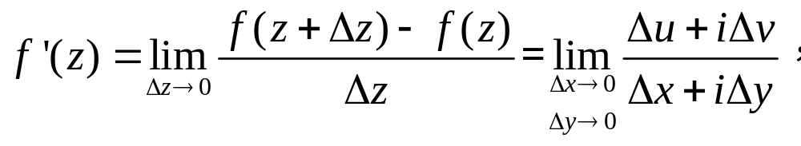
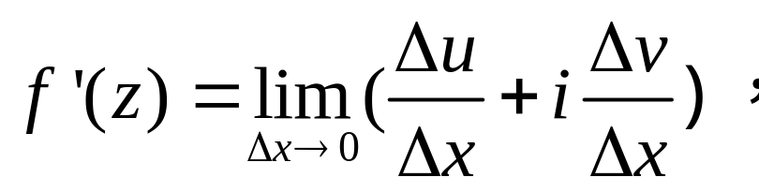
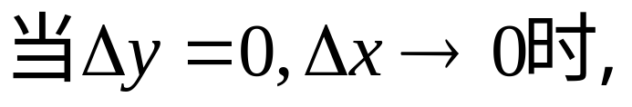
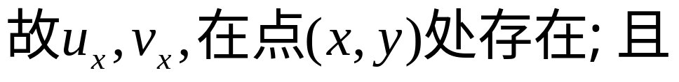
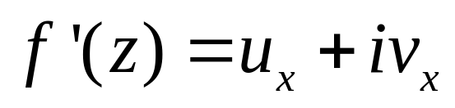
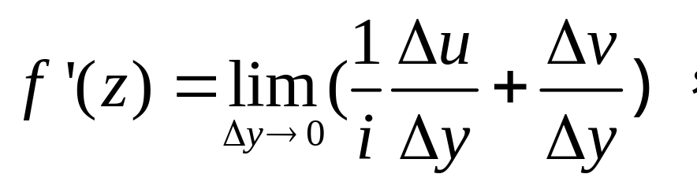
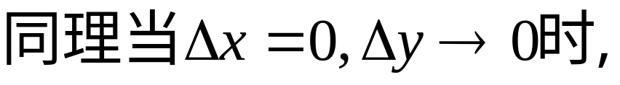
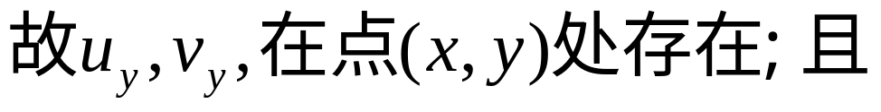
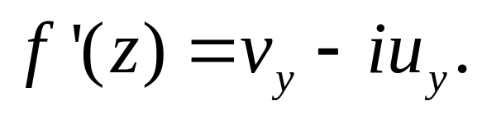

证明
则
存在
存在
存在

Slide 15








注:定理条件是必要而非充分的
例3
证

Slide 16







Slide 17







2.可微的充要条件

Slide 18



证
(1) 必要性.

Slide 19










Slide 20




(2) 充分性.

Slide 21








[证毕]

Slide 22




Slide 23



注:柯西-黎曼方程是复变函数在一点可微的主要条件

Slide 24









例4
解

Slide 25








例5
解

Slide 26







例6
此题熟练掌握
证明
指数函数
四个偏导数均连续

Slide 27










例7略
解

Slide 28





例8
证

Slide 29







参照以上例题可进一步证明:

Slide 30





例9略
证
根据隐函数求导法则,

Slide 31





根据柯西－黎曼方程得

Slide 32



思考题
思考题答案

Slide 33


Slide 34
本节结束
谢谢！

